Slide 1
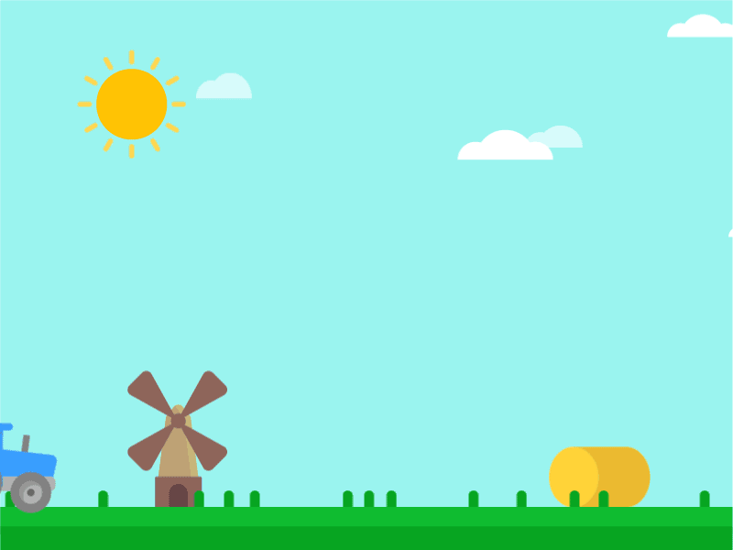
Chủ đề: Thế giới động vật
Chủ đề nhánh: Một số con vật sống trong rừng
Đề tài: Trò chuyện về một số con vật ăn cỏ và ăn thịt
Môn: Khám phá khoa học.
Lớp: Chồi ghép 2
Thời gian:25-30p
Giáo viên: H gin kriêng

Slide 2
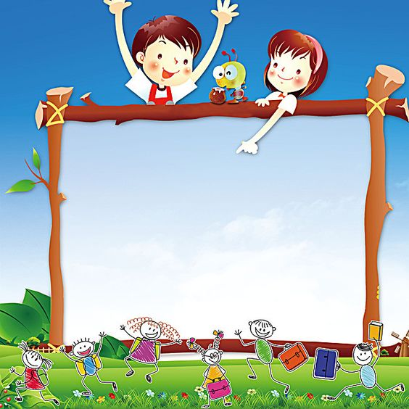
Hoạt động mở đầu: Phần đồng diễn hát “đố bạn”của 3 đội chơi

Slide 3
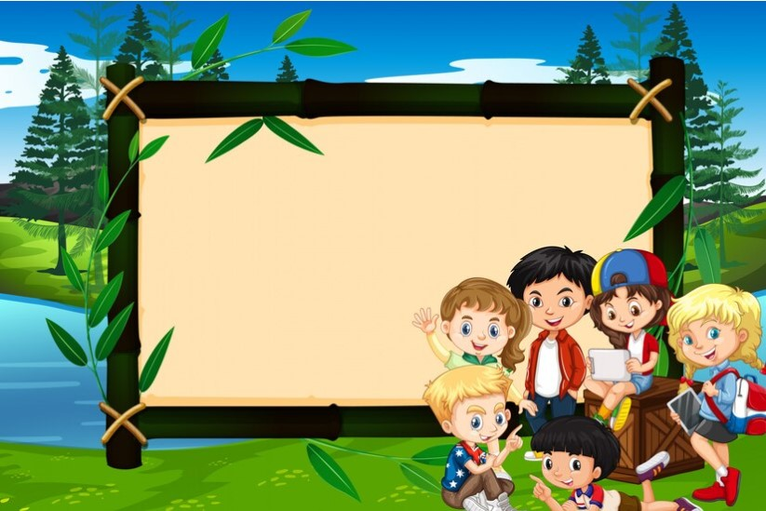
HOẠT ĐỘNG TRỌNG TÂM:Phần thi bé thông thái
Các bé cùng nhau quan sát các con vật mà cô đưa ra

Slide 4
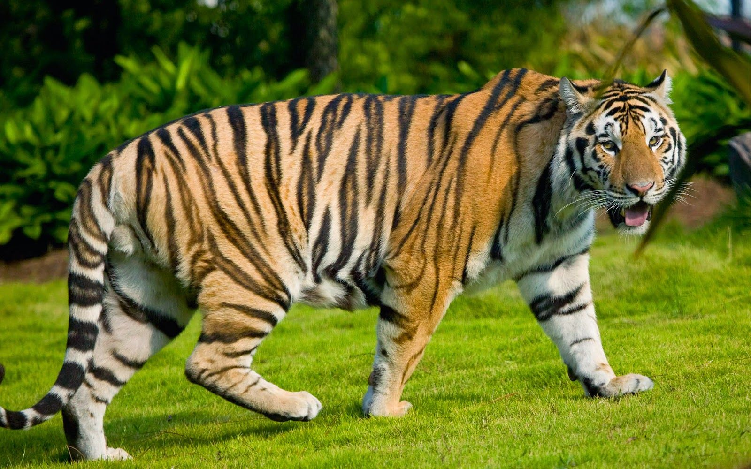
CÁI MÌNH
ĐẦU HỔ
Cái đuôi
MẮT HỔ
2 CÁI CHÂN TRƯỚC
PHẦN BỤNG
CHÂN SAU

Slide 5
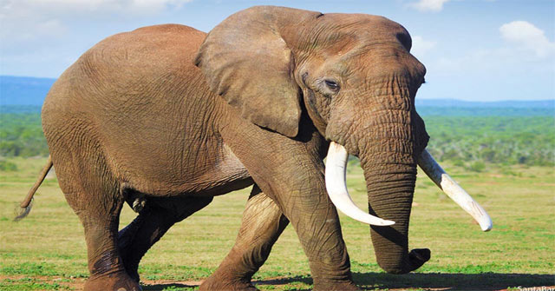
Mình voi
Đầu voi
TAI VOI
VÒI VOI
CÁI ĐUÔI
PHÂN BỤNG
Ngà voi
CHÂN TRƯỚC
Chân sau

Slide 6
Cac bạn quan sát xem 2 bạn voi và hổ có gì giống và khác nhau nhé
Con voi
CON HỔ

Slide 7
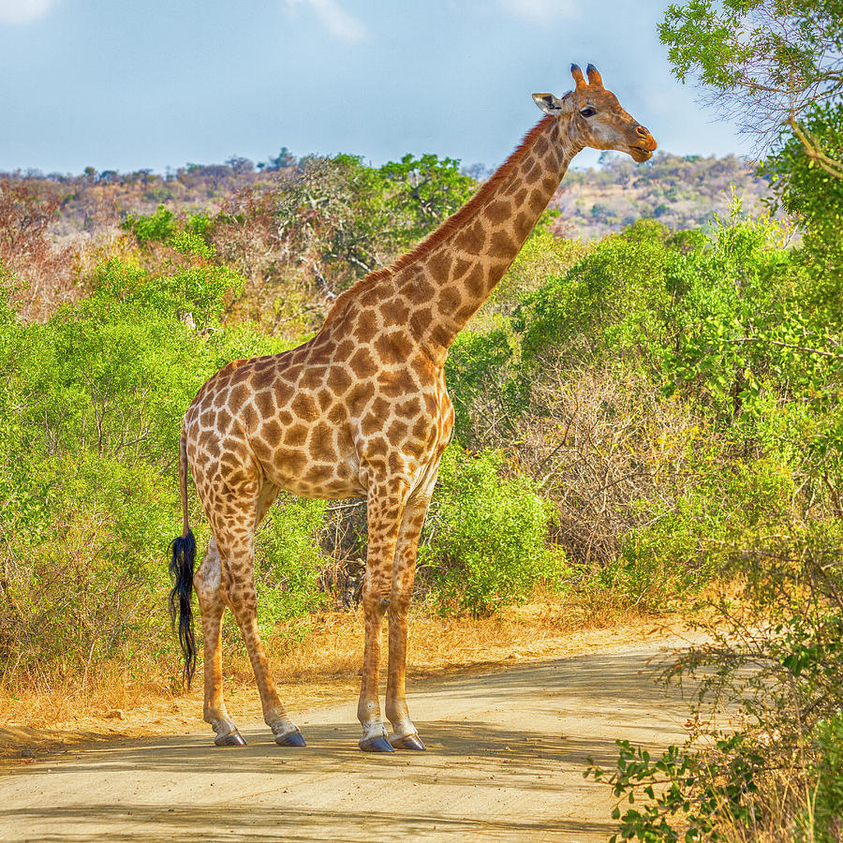
Cái đầu
Phần mình
Cái cổ
Cái đuôi
Chân trước
PHẦN BỤNG
CHÂN SAU

Slide 8
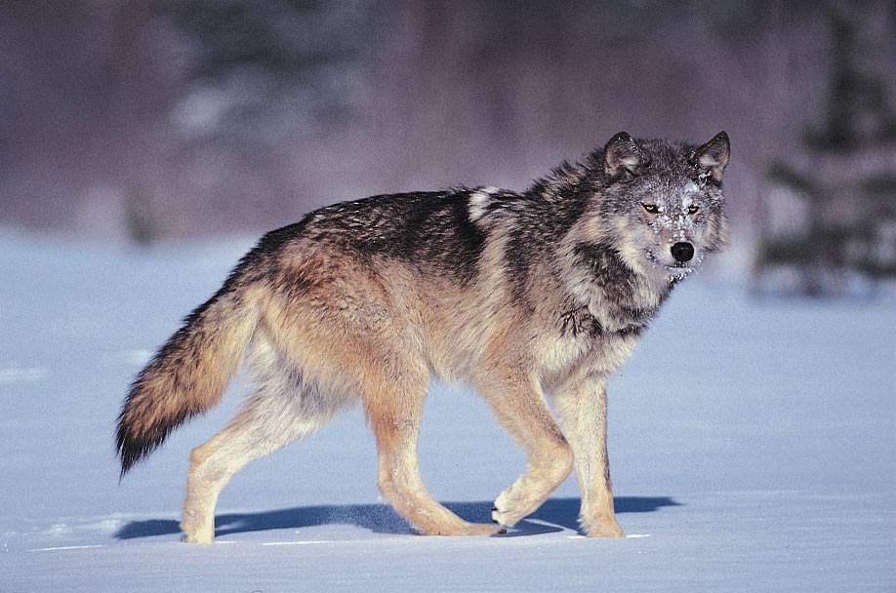
CON CHÓ SÓI
Phần mình
ĐẦU SÓI
PHẦN ĐUÔI
PHẦN BỤNG
2 CHÂN TRƯỚC
2 CHÂN SAU

Slide 9
CON HƯƠU CAO CỔ
CON CHÓ SÓI

Slide 10
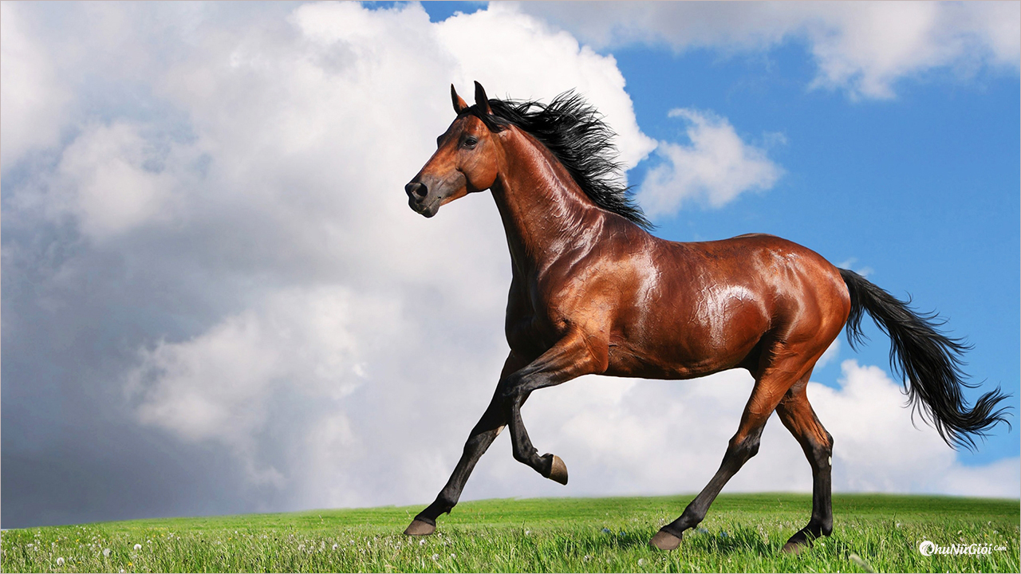
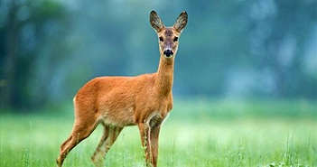
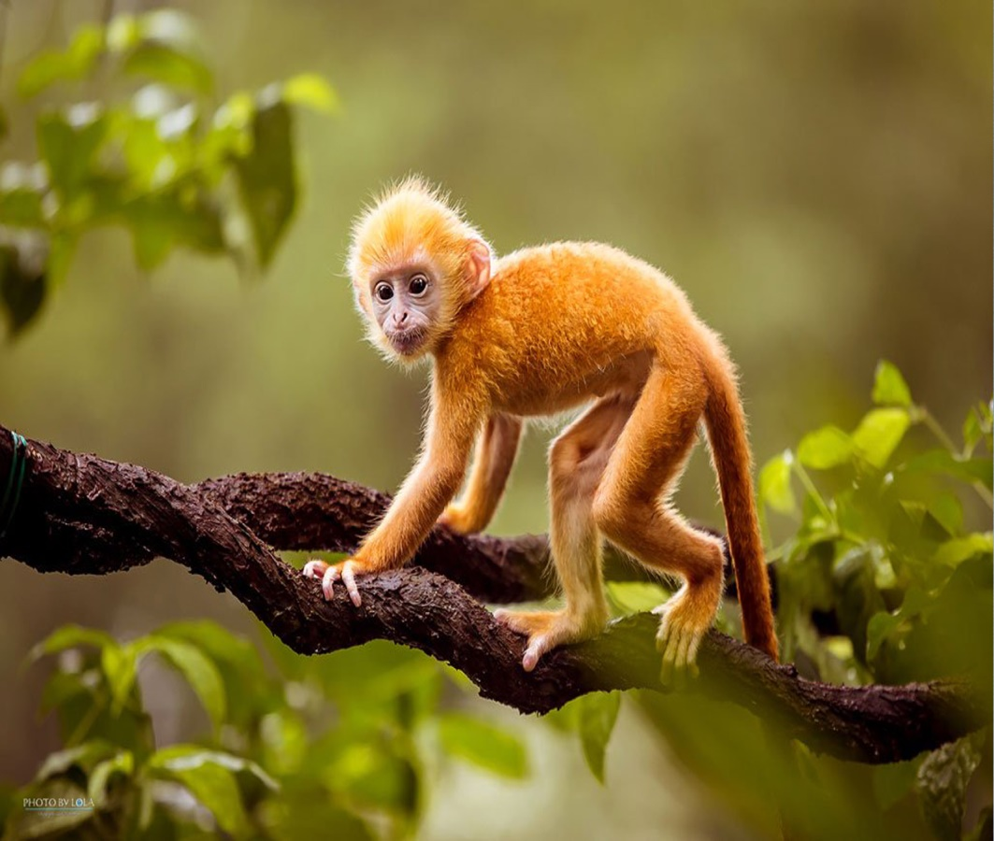
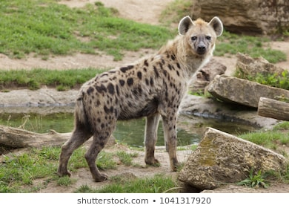
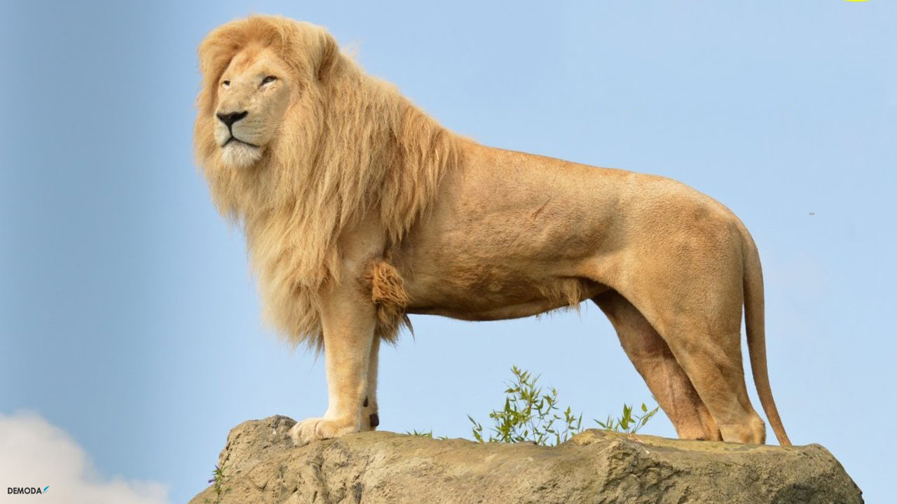

Slide 11
Phần thi : Ghép tranh ngộ nghĩnh và phần thi đưa những con vật về với rừng xanh
Con voi
CON HỔ

